Slide 1
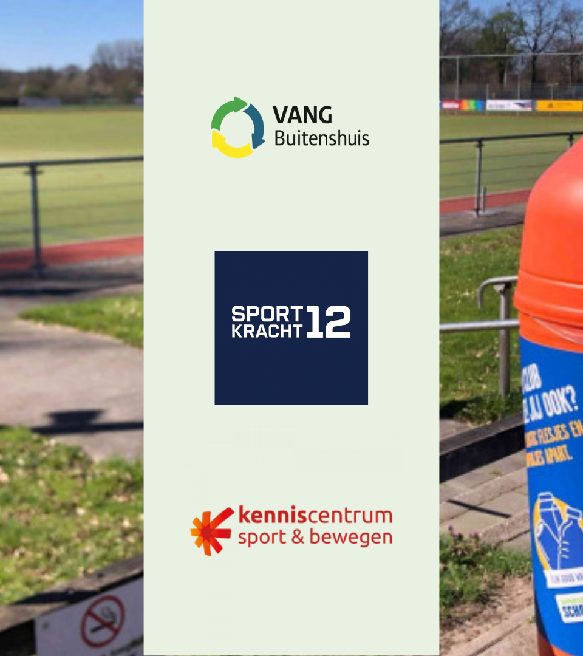
Module 3
HOW-Afvalpreventie

Slide 2
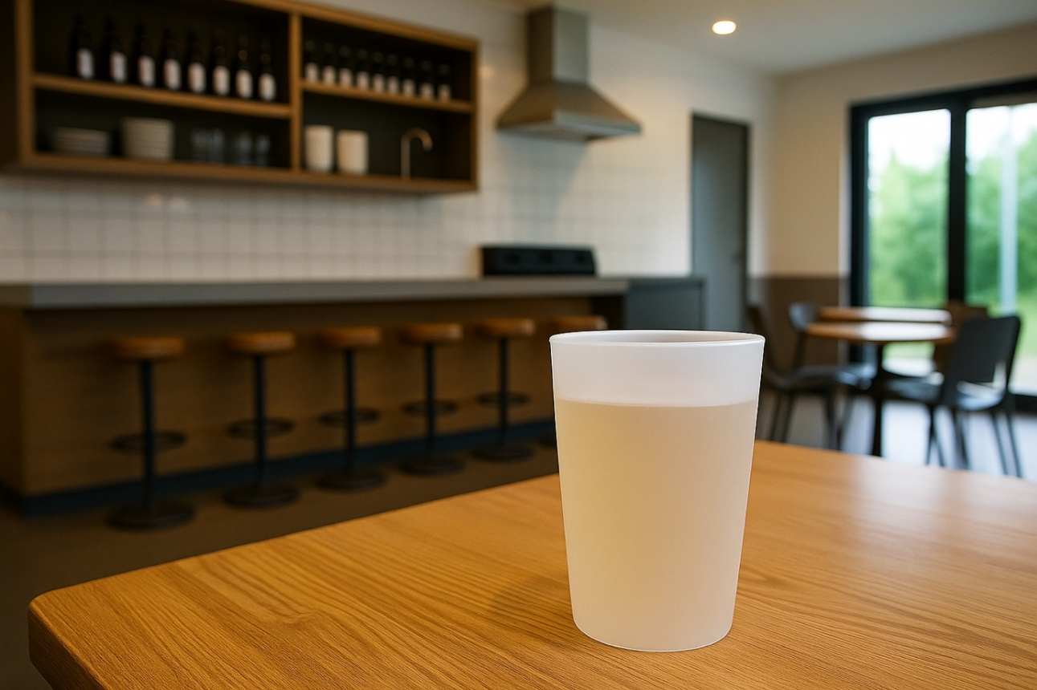
5 thema’s
Drinkbekers
Plastics voor eenmalig gebruik in de kantine
Rookvrije accommodaties
Sportkleding
Sportattributen

Slide 3
Plastics voor eenmalig gebruik
Heel veel impact op hoeveelheid afval
Sinds 1 januari 2024 is het voor sportverenigingen verboden om plastic (of plasticbevattende) wegwerpbekers, -bakjes of -borden te gebruiken voor eenmalig gebruik.
Welk wegwerp plastic is er binnen een sportvereniging?

Slide 4
Soorten wegwerpplastic
Koffie en thee bekers (papier met plastic coating)
Plastic wegwerp bekers voor bier en frisdrank (kantine en kleedkamer)
Plastic snack verpakkingen
Cupjes voor koffiemelk en honing
Kleine (mono) verpakkingen mayonaise en andere sauzen
Servies en bestek
Plastic verpakkingen van voorverpakte broodjes, tosti's etc.
Flesjes water
Rietjes
Versieringen zoals ballonnen
…..
Notes:
Hebben we ze allemaal nu? Aanvullen op sheet

Slide 5

Opdracht
Stap 1: schrijf alle mogelijke redenen op waarom het NIET lukt om wegwerp plastic te verbannen in de eerste kolom.
Of waarom de overstap naar herbruikbare bekers moeizaam verloopt.
Ga los!
Je hebt precies 7.5 minuut

Slide 6
Wisselen
Stap 2: schrijf achter de redenen van de andere groep mogelijke oplossingen en alternatieven
Neem je tijd en ben zo volledig mogelijk.

Slide 7

Bespreken
Inhoud: welke oplossingen hebben jullie bedacht?

Slide 8

Rookvrije sportvereniging
Stap 1 Creëer draagvlak
Stap 2 Stel beleid op
Stap 3 Communiceer actief
Stap 4 Verwijder rookvoorzieningen
Stap 5 Bied ondersteuning
Stap 6 Spreek rokers aan
Stap 7 Evalueer regelmatig

Slide 9
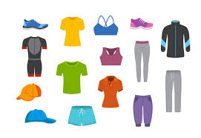
Sportkleding
Stap 1: Ga na of nieuwe kleding écht nodig is
Stap 2: Schaf gericht en in beperkte mate aan
Stap 3: Maak kleding herkenbaar en persoonlijk (maar bij voorkeur geen namen op shirts)
Stap 4: Geef kleding een tweede kans
Stap 5: Maak gebruik van UPV Textiel
Stap 6: Kies circulair bij nieuwe aankopen (merk: CIRCULR)

Slide 10
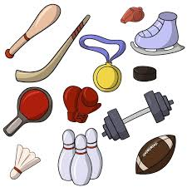
Inkoop sportattributen
Stap 1: Check wat je echt nodig hebt
Stap 2: Slim inkopen en materiaal delen
Stap 3: Merk attributen voor herkenning
Stap 4: Organiseer een gezamenlijke ruil- of geefbeurs
Stap 5: Verken inzamelinitiatieven zoals de Sportspullenbank of ClubHub
Stap 6: Kies circulaire materialen bij vervanging

Slide 11
Opdracht
Vul in het format 'maak duurzame keuzes' in welke mogelijke stappen jouw sportvereniging kan nemen om afval te reduceren rondom de volgende thema’s:
Drinkbekers
Plastic wegwerpartikelen in de kantine
Rookvrije accommodaties
Sportmaterialen
Sportattributen

